Slide 1
Radiologická fyzika
Ultrazvuk –
vlnové vlastnosti
2. prosince 2013

Slide 2
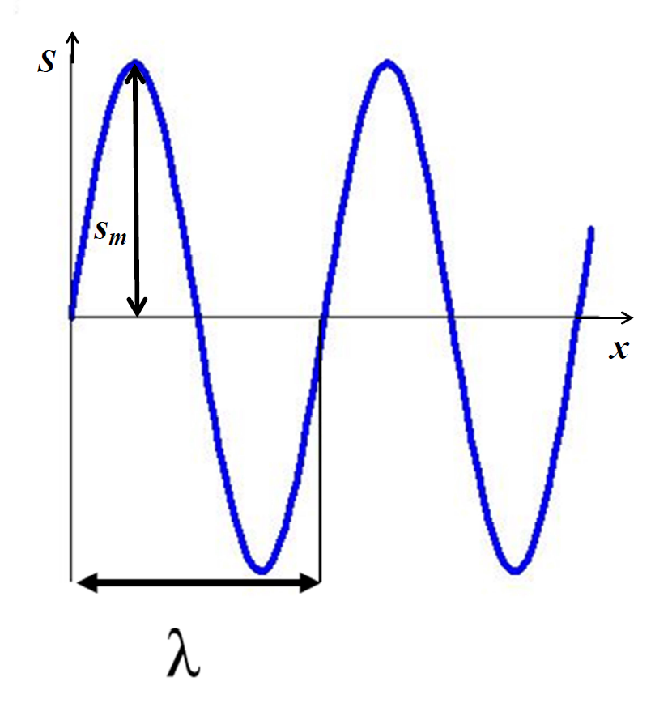
Ultrazvuk
Ultrazvuk je zvukové vlnění s frekvencí f > 20 kHZ. Pro ultrazvukovou diagnostiku v medicíně se používají frekvence řádu jednotek až desítek MHz.
vlastnosti
prostředí
vlastnosti
zdroje

Slide 3
Základní rovnice
Základními rovnicemi jsou rovnice kontinuity a Eulerova rovnice
Pro malé kmity ponecháme v rovnicích jen členy prvního řádu v malých veličinách δρ, δp a v
takže dostáváme rovnici kontinuity a Eulerovu rovnici ve tvaru
Stejně jako každý pohyb v ideální tekutině je i šíření zvuku děj adiabatický. Proto můžeme psát

Slide 4
Rychlost pohybu elementu prostředí
Elementárními úpravami dvou základních rovnic hydrodynamiky dospějeme k výrazu pro rychlost zvuku
(čtverec rychlosti zvuku je dán změnou tlaku v daném elementu prostředí se změnou hustoty v tomto elementu, aniž si sousední elementy vyměňují teplo). Zapíšeme-li totiž vektor rychlosti daného elementu jako gradient nějaké potenciálové funkce φ a místní změnu tlaku jako záporně vzatou derivaci podle času této funkce násobenou hustotou, je tato funkce řešením vlnové rovnice (Δ je Laplaceův operátor)

Slide 5
Potenciálová funkce
Obecný tvar vlnové rovnice pro potenciálovou funkci je
V kartézských souřadnicích je φ=φ(x,y,z) a gradient a laplacián mají jednoduché vyjádření
Pokud jde o rozměr potenciálové funkce φ, máme
nebo také

Slide 6
Pohyb pístu jako zdroj
Píst (a) při pohybu vzhůru stlačuje vzduch (b) a posuvá jej dopředu, při zpětném pohybu dolů zůstává na jeho místě zředění (c). Periodické opakování (d) vede ke vzniku postupující vlny zhuštění a zředění.
(a)
(b)
(c)
(d)

Slide 7
Rovinná vlna
Vlnová rovnice pro potenciálovou funkci, která závisí jen na čase a jedné kartézské souřadnici (třeba x) je
Přímým derivováním se přesvědčíme, že řešením jsou libovolné funkce tvaru
Nejjednodušším příkladem je rovinná monochromatická vlna postupující v kladném směru osy x
kde konstanta φ_{m} je amplituda a konstanta α značí fázi při x=c.t. Frekvence a vlnová délka spolu souvisí vztahem

Slide 8
Kulová vlna
Vlnová rovnice pro potenciálovou funkci, která závisí jen na čase a radiální sférické souřadnici (značíme ji r) je
Přímým derivováním se přesvědčíme, že řešením jsou libovolné funkce tvaru
Nejjednodušším příkladem je kulová monochromatická vlna šířící se z počátku r=0
kde konstanta φ_{m} je amplituda a konstanta α značí fázi při x=c.t. Frekvence a vlnová délka spolu souvisí vztahem

Slide 9
Kmitající koule jako zdroj
Mějme kouli poloměru R vykonávající malé pulsace, tj. body na povrchu koule radiálně kmitají rychlostí u(t)
R

Slide 10
Obecná kulová vlna
Mějme kouli poloměru R vykonávající malé pulsace, tj. body na povrchu koule radiálně kmitají rychlostí u(t). Řešení úlohy (tedy řešení vlnové rovnice) hledáme ve tvaru
Na povrchu musí být rychlosti pohybu elementu budící koule i elementu okolního prostředí stejné
takže řešením je

Slide 11
Harmonická kulová vlna
Předpokládejme teď, že u(t)=v_{m}.sin(ωt). Potom je výraz pro potenciálovou funkci v obecném bodě tvořen relativně jednoduchým vztahem
Při ultrazvukové diagnostice máme vždy ωR>>c (jinak zapsáno R>>λ), takže se vztah pro potenciálovou funkci zjednoduší na

Slide 12
Časová střední hodnota
Z různých důvodů není zajímavá a mnohdy ani dobře měřitelná okamžitá hodnota fyzikální veličiny F(t), ale její střední hodnota za dobu T , tj.
Tato doba bývá někdy velmi dlouhá (čekáme, až se nějaký jev ustálí a nezajímá nás přechodový jev). Pro veličinu s periodou ω=2πf je touto dobou přirozeně perioda T=1/f
Zejména

Slide 13
Intenzita harmonické kulové vlny
Pro rychlost pohybu elementu prostředí máme
a pro místní změnu tlaku
Pro intenzitu zvukové vlny (tok energie jednotkovou ploškou za jednotku času) dostáváme ve střední hodnotě

Slide 14
Odraz a lom na rozhraní
c₁
y
c₂
x
Pro dopadající, odraženou a prošlou vlnu máme

Slide 15
Podmínky spojitosti
Na rozhraní (x=0) musí být u všech vln stejná závislost na souřadnici y (vlastnosti prostředí se v tomto směru nemění), což vede k tomu, že úhel odrazu je roven úhlu dopadu a poměr sinů úhlů dopadu a lomu (úhel se měří od kolmice k rozhraní) je roven poměru rychlostí
Dále se musí rovnat tlak a kolmá složka rychlosti na obou stranách rozhraní
odkud

Slide 16
Intenzita odražené a lomené vlny
Řešení rovnic popisujících podmínky na rozhraní dává
Energie dopadající na jednotkovou plošku rozhraní resp. energie odražená jednotkovou ploškou nebo propuštěná jednotkovou ploškou je
Koeficienty propustnosti a odrazivosti jsou definovány jako
Akustická impedance je definována jako součin hustoty prostředí a rychlosti zvuku v tomto prostředí
Pro kolmý dopad na rozhraní dvou prostředí

Slide 17
Akustická impedance
Jednotkou akustické impedance je rayleigh: 1 Rayl = 1 kg m^{–2} s^{–1} .Tabulka uvádí potřebné hodnoty pro některá prostředí.
prostředí | 10³ρ [kg m^{–3}] | c [m s^{–1}] | Z [Rayl]
vzduch | 0,0012 | 330 | 0,0004
voda | 1 | 1430 | 1,43
měkká tkáň | 1,1 | 1540 | 1,69
játra | 1,05 | 1570 | 1,65
tuk | 0,95 | 1450 | 1,38
kost | 1,91 | 4080 | 7,8

Slide 18
Dopplerův jev I
Do detektoru přicházejí vlny v časech
Frekvence je tedy

Slide 19
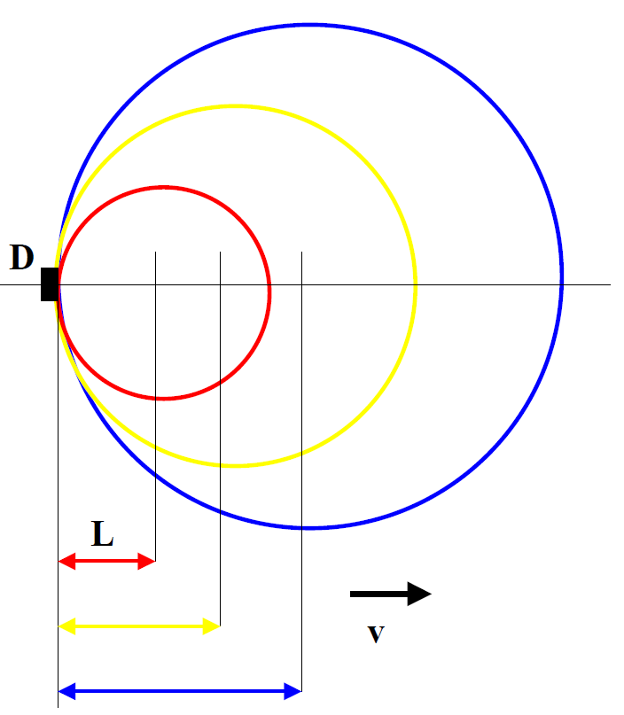
Dopplerův jev II
Do detektoru přicházejí vlny v časech
Frekvence je tedy

Slide 20
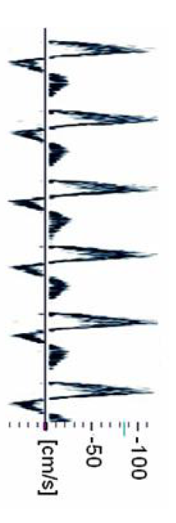
Dopplerův jev III

Slide 21
Absorpce
Ultrazvukové vlnění je při šíření prostředím částečně absorbováno. Jako u jiných druhů vlnění, můžeme pro pokles intenzity psát exponenciální zákon – pokles intenzity je úměrný dráze, kterou paprsek vlnění prochází
U zvuku je obvyklé charakterizovat útlum nikoliv lineárním koeficientem útlumu s rozměrem [m^{–1}], ale koeficientem s rozměrem [dB.m^{–1}]. Logaritmováním zákona absorpce dostáváme
takže

Slide 22
Koeficient útlumu
prostředí | μ [dB cm^{–1}] pro f=1 Mhz
vzduch | 1,61
voda | 0,0025
měkká tkáň | 0,5 – 1,0
játra | 1,1
tuk | 0,6
kost | 10,0

Slide 23
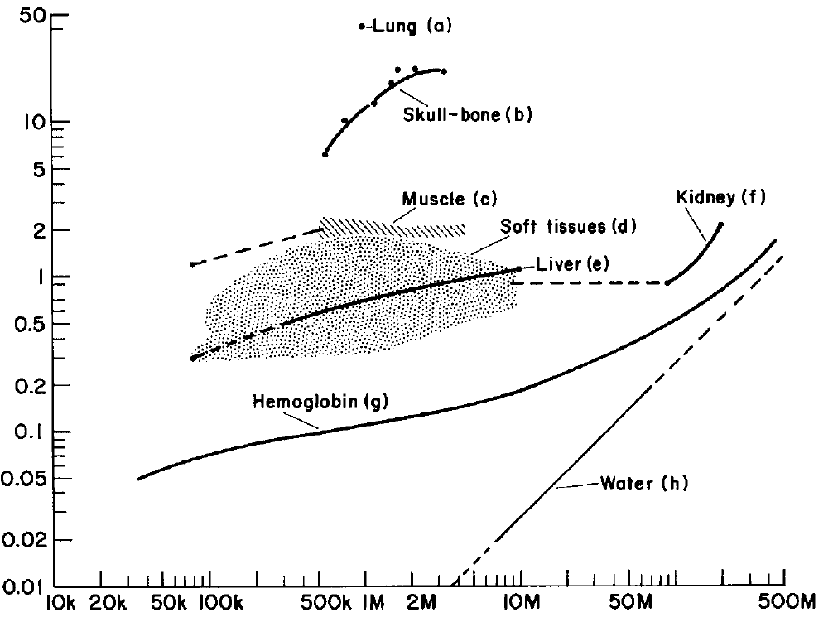
Relativní koeficient útlumu
plíce
kosti
svaly
ledviny
měkké tkáně
játra
relativní koeficient útlumu [dB.cm^{–1}MHz^{–1} ]
hemoglobin
voda
frekvence [Hz]

Slide 24
Zápis vln pomocí komplexních čísel
Tento zápis přináší velké zjednodušení, Platí totiž
Můžeme si ověřit například triviální příklad
Pro zjednodušení zápisu vln je důležité, že nedochází při derivování (a integrování) k „přecházení“ od sinu ke kosinu
Monochromatickou kulovou vlnu s frekvencí ω, která vychází z bodu zapisujeme jako

Slide 25
Skládání vln – geometrie
Dva zdroje v různých bodech kmitající ve fázi
B
A
O
P
Vhodnou volbou souřadnicového systému (body A a B leží na ose x, počátek půlí jejich vzdálenost) můžeme psát

Slide 26
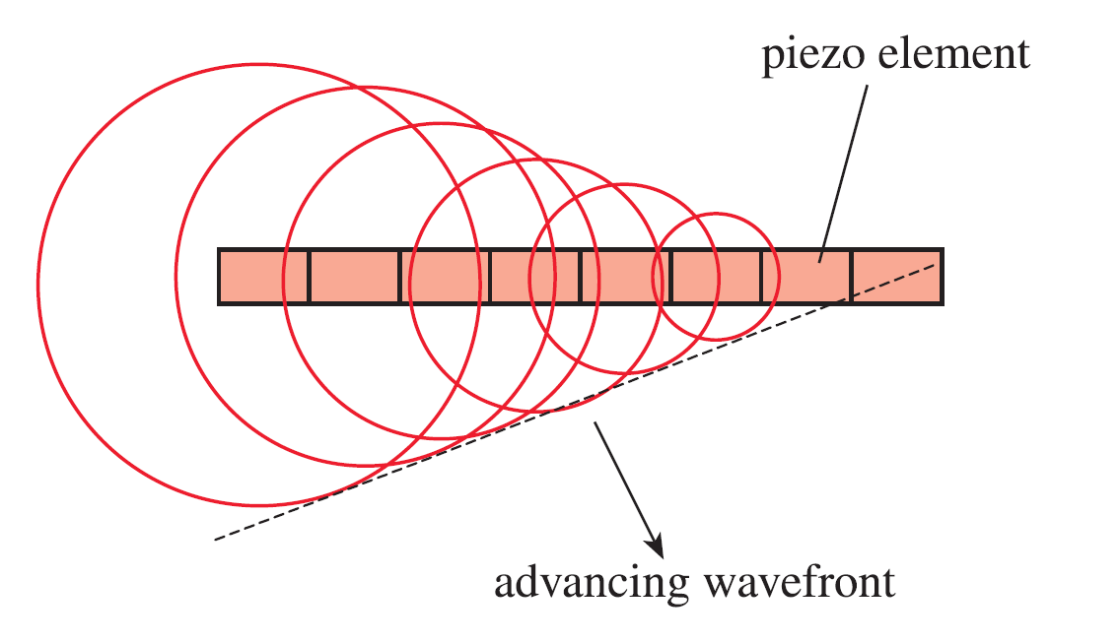
Skládání vln
Řada zdrojů kmitajících ve fázi vytváří šířící se vlnu
piezoelektrický element
postupující vlnoplocha

Slide 27
Skládání vln – aproximace
Pole φ v bodě P je součtem polí φ_{A} a φ_{B}
Závislost na d v čitateli zanedbáme, jde o pomalou změnu amplitudy, takže
Totéž zanedbání nemůžeme ale provést v exponentu, protože
jako součin velkého (k=2π/λ) a malého čísla nemusí být malé (ve srovnání s π, kdy při změně o tuto hodnotu se obrátí znaménko celého výrazu pro vlnu). Máme tedy

Slide 28
Skládání vln – rovinný problém
Pole φ je součtem polí od 2n+1 zdrojů vzájemně fázově posunutých a v poloze (x=nd , z=0)
Fáze je
Pro x=X dostáváme maximum součtu, takže volbou fázového posunutí jednotlivých zdrojů posouváme toto maximum.

Slide 29
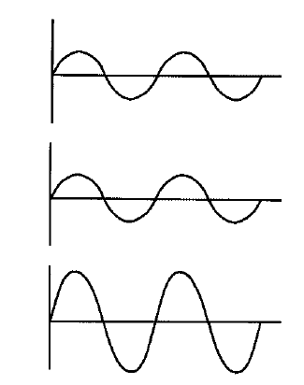
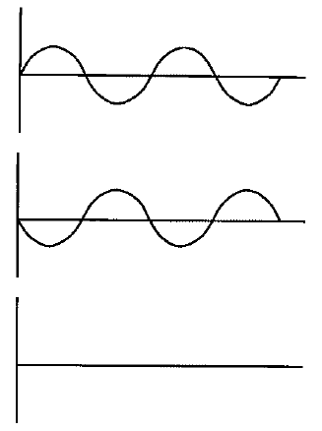
Skládání vln – rovinný problém
Dvě vlny se stejnou fází
Dvě vlny s opačnou fází

Slide 30
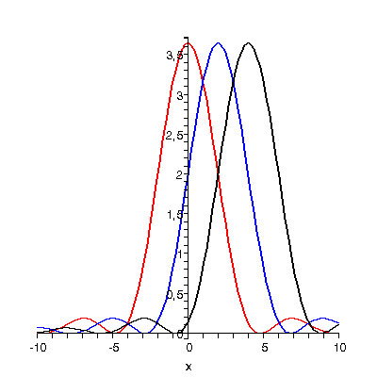
Skládání vln – rovinný problém
Celkem 21 zdrojů s d=2, λ=2 a L=100 pro X=0, 2 a 4 (všechno v mm).

